Slide 1


Однозначні й багатозначні слова

Slide 2
Повторення вивченого
Гра “Відшукай орфограми”
Навесні вдягається, восени роздягається.
Стоїть верба серед села, розпустила гілля в кожне подвір’я.
В небі ластівка летить, з вітром листя шелестить, воду п’є лелека. Сонце палить. Спека. Яка пора?

Slide 3
Повторення вивченого
Гра “Не помилися”
Доберіть відповідники до слів іншомовного походження
Журнал, тираж, резонанс, бар’єр, азарт, девіз, п’єдестал, пейзаж, візит, бюст.
Довідка: часопис, наклад, перепона, гасло, підніжжя, розголос, краєвид, погруддя, відвідини, девіз.

Slide 4
Однозначні й багатозначні слова

Slide 5
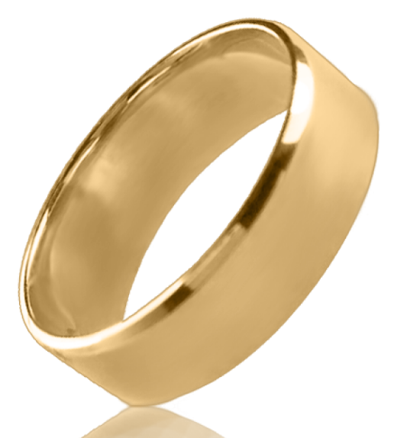
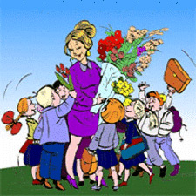
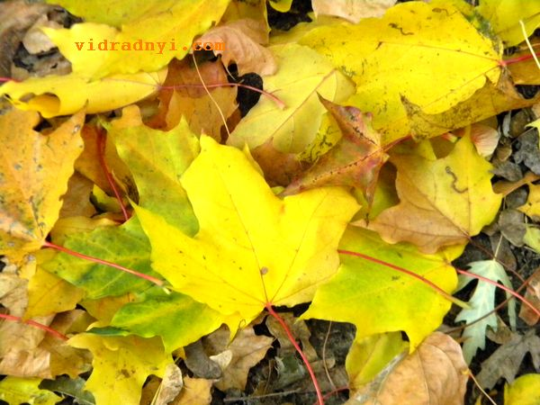
Лінгвістичне спостереження
Золота обручка – золоте серце,
золоте листя

Slide 6
Теоретичний матеріал
Однозначні слова – це слова, які мають одне лексичне значення.
Наприклад: телефон, алгебра, каструля
Багатозначні слова – це слова, які мають два і більше лексичних значення.
Наприклад: крило, летіти, веселий

Slide 7
Проблемне завдання
Прочитати вірш. Доведіть, що повторюване слово – багатозначне
Ось сонечко грає промінням на річці.
Сніг грає на сонці і сріблом іскриться.
Я граю в футбол, а сусід грає в “Кено”.
Матуся теж грає в театрі на сцені.
В оркестрі татусь грає на контрабасі.
Дідусь і онук грають в гру на терасі.

Slide 8
Диктант “Мовчанка”
Із кожним словом записати словосполучення.
КОРІНЬ
ВИШНЯ
НІС
У якому значенні вживаються подані слова у словосполученнях?

Slide 9
Закріплення вивченого
Пояснити значення повторюваного слова
Свіжий вітер, свіжий хліб, свіжий комірець, свіжа сорочка, свіже повітря, свіжа ідея.

Slide 10
Тест
У якому рядку слова у словосполученнях ужиті тільки в прямому значенні?
А) усміхнене сонце, ляпає язиком, гострий погляд;
Б) рожевий шовк, водити за руку, краяти серце;
В) усміхнені діти, холодне повітря, дзвонити по телефону.

Slide 11
Гра “Лексичне джерело”
Відгадай, про кого або про що йдеться
Свіжий, смачний, священний, батьківський, пшеничний, пухкий, рум’яний, білий, чорний - …
Важка, легка, людська, натхненна, приємна, щоденна, сумлінна, улюблена, чесна, корисна, копітка, титанічна - …

Slide 12
Творче завдання
До поданих словосполучень дібрати словосполучення, у які входять слова з іншим значенням
Зразок : золота обручка - золота осінь.
І варіант | ІІ варіант
Солодке печиво. Гострий ніж. Усміхається дівчина. Літній день | Танцюють діти. Залізне ліжко. Чиста дошка Ведмежий жир

Slide 13
Рефлексія
Я знаю…
Я вмію …
Я навчився (навчилась)…
Мені було цікаво…

